Slide 1
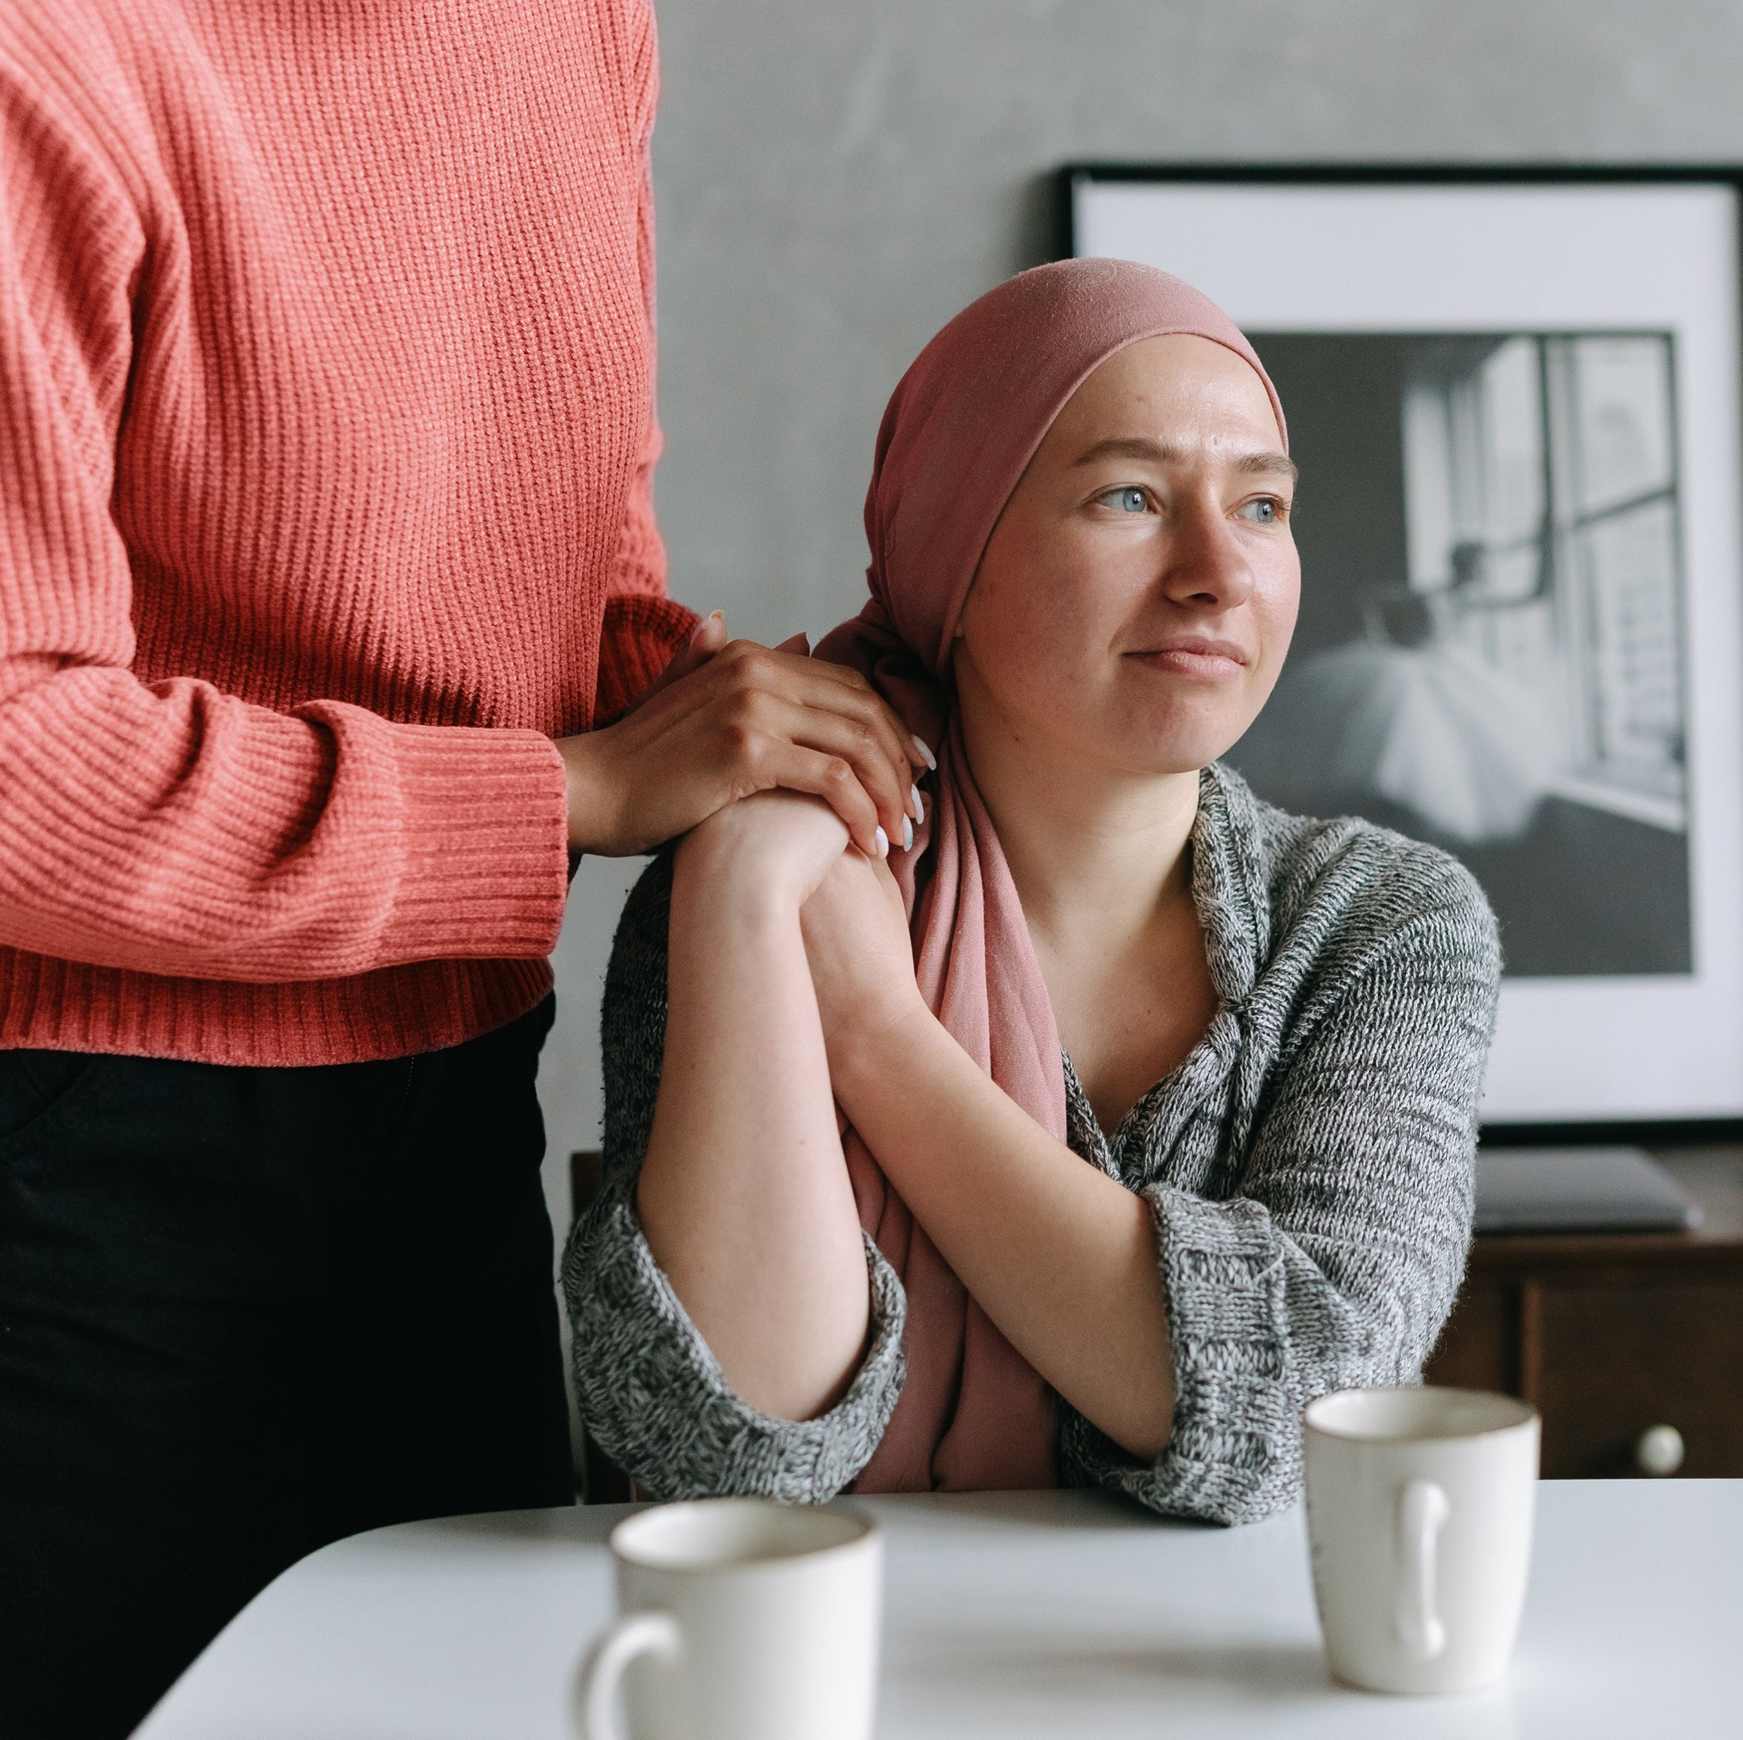
Bijeenkomst III Zingeving Communicatie Samenwerken
ONDERWERP
DATUM
NAAM PRESENTATOR

Slide 2
Disclosure belangen spreker
(potentiële) belangenverstrengeling | Geen / Zie hieronder
Voor bijeenkomst mogelijk relevante relaties met bedrijven | Bedrijfsnamen
Sponsoring of onderzoeksgeld Honorarium of andere (financiële) vergoeding Aandeelhouder Andere relatie, namelijk … | KWF • • •

Slide 3
Centrale vraag:
Wat is de rol van de zorgverlener en wanneer kun je een expert (geestelijk verzorger 1e en 2e lijn) inschakelen?

Slide 4
Leerdoelen
Reflecteert op de eigen normen en waarden op het gebied van palliatieve zorg en levenseinde vraagstukken;
Kan acteren op de behoefte van de patiënt en naasten m.b.t. een gesprek over het levenseinde;
Kan patiënten en naasten begeleiden in de stervensfase;
Kan adequaat zelfzorg toepassen.
Notes:
‘5

Slide 5
Signaleren
Notes:
‘15

Slide 6
Signaleren
Vraag: Wat houdt deze patiënt in het bijzonder bezig?
Denk aan: emoties, gebruik van metaforen, foto op nachtkastje, tattoo, sieraad, onverwachte wending aan het gesprek.
Voorbeeld: "Liggende vrouw, snel sprekend, infuus, kruisje om. Geëmotioneerd."

Slide 7
Verkennen
Notes:
‘25

Slide 8
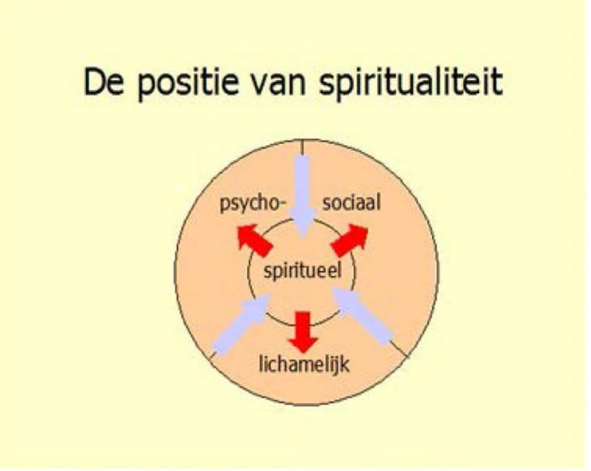
Verkennen
Kun je erachter komen wat de patiënt bezighoudt?
Aan wie of wat had de patiënt in het verleden steun?
Wie zou de patiënt graag bij zich hebben?
Tip: Verken of het klopt wat je denkt te signaleren of waar te nemen
Tip: Probeer niet oordelend te zijn maar nieuwsgierig
Notes:
Plaatjes rechts: Binnen de PZ lukt het soms niet om iemand goed te sederen. Dan blijkt het dat iemand veel zorgen heeft over wat de dood betekent. Dus deze onderdelen interacteren met elkaar, en dit vraagt een verkenning. Een verkenning op de psycho-, sociaal en lichamelijk vlak.

Slide 9
Verkennen - opdracht
Drietallen (‘15 min. totaal voor 2 casus):
1 deelnemer speelt de zorgverlener die in gesprek gaat met een patiënt. De zorgverlener probeert te achterhalen wat deze patiënt bezig houdt.
1 deelnemer speelt de patiënt (neem een patiënt in gedachte die nu bij je te binnen schiet, bijv. patiënt komt structureel 10 min. te laat op het consult). De patiënt brengt iets in wat hem of haar bezig houdt.
1 deelnemer observeert (wat werkt wel en niet, schrijf eventueel mee)
Notes:
Plaatjes rechts: Binnen de PZ lukt het soms niet om iemand goed te sederen. Dan blijkt het dat iemand veel zorgen heeft over wat de dood betekent. Dus deze onderdelen interacteren met elkaar, en dit vraagt een verkenning. Een verkenning op de psycho-, sociaal en lichamelijk vlak.

Slide 10
Proactief handelen
Notes:
‘10

Slide 11
Proactief handelen
Dat wat de patiënt bezig houdt kan van belang zijn voor zorg(planning). Want
1) voorkomen dat een volgende collega weer bij nul begint.
2) de informatie kan daadwerkelijk implicaties hebben op de te leveren zorg.
3. de 4 dimensies (somatisch, sociaal, psychologisch en zingeving) interacteren.

Slide 12
Werkvorm/oefening/opdracht
Drietallen:
Bekijk 2 casus. Ga met elkaar in discussie wat vervolgstappen zijn in deze casus. Wat wil je naar welke collega’s communiceren over deze patient?
Schrijf je antwoorden op grote post-its en hang het op de muur
Bekijk antwoorden van andere groepen en teken een zonnetje bij het antwoorden die jij het beste vindt. Dus 1 zon per casus mag je tekenen.
Docent bespreek de opdracht na

Slide 13
Afsluiting
Call to action tekstje
Wat neem je mee?
Klik hier voor meer informatie
Call to action tekstje
Klik hier voor meer informatie

Slide 14
Praktijklab 1: communicatie
ONDERWERP
DATUM
NAAM PRESENTATOR
Notes:
Welkom, docenten stellen zich voor
Introductie, vandaag aan de slag met lastige situaties omtrent communicatie met patiënten. Belang onderwerp benoemen.

Slide 15
Leerdoelen
Expliciteert en anticipeert op culturele verschillen en rituelen rond het levenseinde;
Kan proactief zorg verlenen; structureel evalueren, bijstellen van palliatieve zorg in samenspraak met de patiënt en naasten (ook samen beslissen);
Kan de patiënt en naasten informeren en adviseren over psychische en lichamelijke klachten;
Kan acteren op de behoefte van de patiënt en naasten m.b.t. een gesprek over het levenseinde;
Palliatieve fase: Kan prognose, beloop en behandelopties inschatten (scenario denken) en bespreken met de patiënt en naasten (proactieve zorgplanning);
Kan scenario’s inschatten en communiceren m.b.t. prognose, beloop en behandelopties van de ziekte/symptomen van de patiënt;

Slide 16
Terugkomen op voorbereiding
Denk terug aan de laatste keer dat je een lastige situatie in communicatie met patiënten en naasten meemaakte. Wat vond je lastig aan die situatie? Waar heb je handvatten voor nodig? Wat zou je willen leren?
Notes:
Niet uitgebreid bij stilstaan, maar aangeven dat straks in de subgroepen dit meegenomen wordt zodat er tijdens het oefenen aangesloten kan worden op de individuele leervragen.

Slide 17
Oefenen met communicatie
Notes:
Veilige omgeving benoemen: je kan hier alles uitproberen qua communicatie – dit willen we dan ook graag stimuleren – kijk maar hoe iemand erop reageert. Je kan ten alle tijden een time-out vragen en het gesprek stilzetten.
Time-out: na een time-out zijn er verschillende opties. Ga in gesprek met de groep (en docent) en pak het gesprek weer op, OF: een medecursist neemt het gesprek over.
Bij het oefenen van een casus is iemand de dokter en iemand de patiënt. De rest observeren het gesprek en krijgen gerichte feedbackopdrachten mee. Dit zullen we straks nader toelichten, want we willen graag 1 casus plenair uitspelen zodat er daarna voor iedereen helder is wat er verwacht wordt.

Slide 18
Leerbehoefte uitvragen
Notes:
Deelnemers verhelderen in tweetallen elkaars leervraag en schrijven deze op. Schrijf de leervragen op een flipover. Hiermee gaan ze aan de slag tijdens de rollenspellen.
Deelnemers kiezen in tweetallen welke situatie ze willen oefenen. Welk gedrag/karakter. En welke emotie. Ze bepalen wie het gesprek voert. En wie in springt.

Slide 19
Plenair casus oefenen
Observatoren (onderstaande onderwerpen verdelen):
Persoonlijke leervraag betreffende deelnemer
Lichaamstaal
Woordkeuze + zinnen die (niet) werken
Contact
Notitieblokje: schrijf zinnen voor jezelf op die je wilt onthouden
Notes:
Uitvragen: Wie zou plenair willen oefenen met de trainingsacteur? Gebruik maken van casuïstiek voorgeschreven.
Deelnemer vragen om een casus te kiezen en bijbehorende leervraag te benoemen (sluit aan op voorbereiding) en docent verhelderd leervraag.
Instructie rollenspel: pak je rol als dokter en ga oefenen met het gesprek, nogmaals: nu kan je alles uitproberen, we zijn hier om met en van elkaar te leren. Je mag een time-out aanvragen.
Instructie voor de observatoren: er zijn een aantal onderwerpen waarop feedback gegeven kan worden. Deze verdelen we onder de deelnemers, en dit doen we straks ook als we in groepjes uiteengaan. De feedback onderwerpen:
Persoonlijke leervraag dokter
Lichaamstaal
Woordkeuze
Overig: er ligt voor iedereen een notitieblokje met een pen. Wellicht hoor je af en toe een nuttige zin (gespreksstarter, emotionele punctie, etc.) en die kan je voor jezelf opschrijven. Op deze manier hopen wij dat het voor jullie makkelijker wordt om morgen in de praktijk daadwerkelijk aan de slag te gaan hiermee.
Instructie voor docent: ga in gesprek met deelnemer na het rollenspel en stel vragen, zoals ‘Hoe wat het voor je’ of ‘Wat gebeurde er?’ ‘Wat is er aan de hand?’
Hoe was het voor de dokter om te spelen
Hoe was het voor de patient om te doen
Daarna de groep en jij als docent feedback geven
Benoem eerst positieve punten

Slide 20
Casus 1
Achtergrond: je bent huisarts en kent meneer/mevrouw Jansen goed. Meneer Jansen heeft een zeer beperkt sociaal netwerk; alleen een zus 100km verderop is betrokken. Inhoud: Meneer Jansen (65 jaar) heeft longkanker met uitzaaiingen in de botten, het longvlies en de hersenen. Er zijn 4 opnames geweest in de laatste 3 maanden met o.a. epileptische insulten, benauwdheid vanwege pleuravocht en algehele achteruitgang van conditie. De longarts heeft 4 weken geleden besloten de chemo- en immuuntherapie definitief te staken. Sindsdien is er nauw contact tussen jou en de patiënt. Doel van de oefening: bespreek een zogeheten ‘niet meer insturen’-beleid met patiënt.

Slide 21
Casus 2
Achtergrond: je bent al jaren huisarts van meneer/mevrouw Pieterse. Jullie kennen elkaar niet goed. Tot vlak voor de diagnose kwam patiënt nooit op het spreekuur, er was immers geen noodzaak toe bij goede gezondheid. Inhoud: Vandaag komt Meneer Pieterse (79 jaar) op het spreekuur. Meneer Pieterse heeft sinds 2 jaar langzaam progressieve chronische lymfatische leukemie. Op dit moment gaat het redelijk goed. Op verzoek van meneer Pieterse komt hij praten over de stervensfase. Hij wil goed geïnformeerd zijn over welke (on)mogelijkheden er zijn in het sterfbed. Doel van de oefening: bespreek het natuurlijk stervensproces, palliatieve sedatie en euthanasie en bijbehorende verschillen.

Slide 22
Casus 3
Achtergrond: je bent specialist ouderengeneeskunde (verpleeghuisarts) en kent mevrouw/meneer Ali goed. Mevrouw Ali (70 jaar) woont al 2 jaar op de psychogeriatrische (PG) afdeling van het verpleeghuis. Behoudens de gevorderde Alzheimer dementie verkeert zij in een redelijk goede lichamelijke conditie. Haar familie (3 zoons en 1 dochter, diverse kleinkinderen) is erg betrokken en komt dagelijks. Het islamitisch geloof is bijzonder belangrijk voor de hele familie. Aanvankelijk was er veel verdriet bij de kinderen dat zij hun moeder niet tot haar dood in de thuissituatie konden verzorgen. Toen de situatie onhoudbaar werd (ongelukken in huis, wegloopgedrag) kwam patiënte op de PG-afdeling terecht. Het contact tussen jou en de familie heeft moeten groeien, maar is inmiddels goed. Inhoud: Vanwege een aanhoudende hoest werd een longfoto in het ziekenhuis verricht. Je vermoedde een hardnekkige longontsteking, maar de longfoto toont een grote verdenking op een longtumor in de rechter bovenkwab. Doel van de oefening: bespreek met zoon/dochter (1e contactpersoon) dat je wilt afzien van verdere diagnostiek.

Slide 23
Uiteen in subgroepen
Notes:
Na rollenspel en feedback: we gaan nu in groepjes uiteen en de laatste tien minuten zullen we nog plenair hier samenkomen. Nog vragen?

Slide 24
Subgroepen: instructie
Max ‘15 min per persoon
Kies 1 van de 3 casus
Overige deelnemers zijn observatoren:
Specifieke leervraag betreffende deelnemer
Letten op lichaamstaal
Letten op woordkeuze
Schrijf zinnen op die werkte of niet
Schrijf zinnen op die je wilt onthouden

Slide 25
Casus 1
Achtergrond: je bent huisarts en kent meneer/mevrouw Jansen goed. Meneer Jansen heeft een zeer beperkt sociaal netwerk; alleen een zus 100km verderop is betrokken. Inhoud: Meneer Jansen (65 jaar) heeft longkanker met uitzaaiingen in de botten, het longvlies en de hersenen. Er zijn 4 opnames geweest in de laatste 3 maanden met o.a. epileptische insulten, benauwdheid vanwege pleuravocht en algehele achteruitgang van conditie. De longarts heeft 4 weken geleden besloten de chemo- en immuuntherapie definitief te staken. Sindsdien is er nauw contact tussen jou en de patiënt. Doel van de oefening: bespreek een zogeheten ‘niet meer insturen’-beleid met patiënt.

Slide 26
Casus 2
Achtergrond: je bent al jaren huisarts van meneer/mevrouw Pieterse. Jullie kennen elkaar niet goed. Tot vlak voor de diagnose kwam patiënt nooit op het spreekuur, er was immers geen noodzaak toe bij goede gezondheid. Inhoud: Vandaag komt Meneer Pieterse (79 jaar) op het spreekuur. Meneer Pieterse heeft sinds 2 jaar langzaam progressieve chronische lymfatische leukemie. Op dit moment gaat het redelijk goed. Op verzoek van meneer Pieterse komt hij praten over de stervensfase. Hij wil goed geïnformeerd zijn over welke (on)mogelijkheden er zijn in het sterfbed. Doel van de oefening: bespreek het natuurlijk stervensproces, palliatieve sedatie en euthanasie en bijbehorende verschillen.

Slide 27
Casus 3
Achtergrond: je bent specialist ouderengeneeskunde (verpleeghuisarts) en kent mevrouw/meneer Ali goed. Mevrouw Ali (70 jaar) woont al 2 jaar op de psychogeriatrische (PG) afdeling van het verpleeghuis. Behoudens de gevorderde Alzheimer dementie verkeert zij in een redelijk goede lichamelijke conditie. Haar familie (3 zoons en 1 dochter, diverse kleinkinderen) is erg betrokken en komt dagelijks. Het islamitisch geloof is bijzonder belangrijk voor de hele familie. Aanvankelijk was er veel verdriet bij de kinderen dat zij hun moeder niet tot haar dood in de thuissituatie konden verzorgen. Toen de situatie onhoudbaar werd (ongelukken in huis, wegloopgedrag) kwam patiënte op de PG-afdeling terecht. Het contact tussen jou en de familie heeft moeten groeien, maar is inmiddels goed. Inhoud: Vanwege een aanhoudende hoest werd een longfoto in het ziekenhuis verricht. Je vermoedde een hardnekkige longontsteking, maar de longfoto toont een grote verdenking op een longtumor in de rechter bovenkwab. Doel van de oefening: bespreek met zoon/dochter (1e contactpersoon) dat je wilt afzien van verdere diagnostiek.

Slide 28
Plenaire terugkoppeling
Probeer komende week jouw leerpunten te gaan oefenen in de praktijk. Reflecteer na het gesprek: wat gebeurde er in het gesprek? Wat ging goed en wat verdient aandacht?
Praktijkopdracht
Neem komende week een casus van een patiënt en stel je voor hoe je het gesprek zou starten binnen elke fase van palliatieve zorg?
Verdiepingsopdracht
Notes:
GROEPEN KOMEN WEER SAMEN: docent bepaald de vormgeving van de terugkoppeling. Bijvoorbeeld:
Opdracht:
2 min: schrijf voor jezelf op wat je concreet anders gaat doen in jouw communicatie (neem hierbij je leervraag mee die op de flipover staat)
2 min: deel dit met je buurman/buurvrouw en vul evt. je eigen take-home message aan.
OF: kijk naar de leervragen op de flipover, en vraag de deelnemer te reflecteren op zijn/haar leervraag (kan in stilte voor zichzelf, of deelnemers beurten geven. Ook afhankelijk van de tijd).
We willen je vragen om je reflectie op je leervraag en de concrete zinnen die je opgeschreven hebt, mee te nemen en komende week in de praktijk toe te gaan passen. Probeer voor jezelf na het gesprek stil te staan: wat gebeurde er in het gesprek? Wat ging goed en wat verdient aandacht? Ga evt. met een collega in gesprek erover.
We hopen dat vandaag een aanzet is geweest om jouw communicatie naar een hoger plan te tillen en dat de praktijkopdracht stimuleert om hiermee te blijven oefenen.
Neem komende week een casus van een patiënt en stel je voor hoe je het gesprek zou starten binnen elke fase van palliatieve zorg?

Slide 29
NAAM PRESENTATOR
https://scholingpalliatievezorg.nl
scholingpz@amsterdamumc.nl

Slide 30
Samenwerken
ONDERWERP
DATUM
NAAM PRESENTATOR

Slide 31
Leerdoelen
Is alert op moreel ethische dilemma's in de palliatieve fase en kan deze ter sprake brengen met andere zorgverleners en kan hierop acteren;
Werkt samen met zorgverleners van verschillende disciplines en professies, de patiënt en naasten bij palliatieve zorg;
Kan aan de patiënt netwerkzorg (continuïteit, overdracht, doorverwijzen) bieden;
Notes:
Welkom, doel bijeenkomst vertellen

Slide 32
Voorstellen
Maak kort kennis met iemand vanuit een andere discipline (2 min).
Stel daarna tijdens het plenaire rondje de ander voor.
Notes:
Tweetallen maken: arts/physician assistant/verpleegkundig specialist samen met een verpleegkundige.
Uitleg: Maak even kort in 2 minuten kennis met elkaar. Daarna doen we een rondje en stel je de ander kort aan de groep voor.

Slide 33
MDO deel 1

Slide 34
Instructie
Gemengde groepen van 5 personen
Groepen ontvangen rolbeschrijvingen en verdelen die onderling, je mag je eigen of een andere professionele rol kiezen (let op: op basis van titel verdelen en alleen degene die een specifieke rol gekregen heeft leest betreffende inhoud)
Elke cursist krijgt een kaartje met hierop belangrijke informatie over de casus. Er staat basisinformatie op het kaartje die iedereen ter beschikking heeft. Daarnaast heeft elke rol zijn eigen bijdrage en voorkennis binnen het MDO. Deze informatie is voor iedere rol anders.
Op elk kaartje staat uitgewerkt welke rol de casus zal inbrengen en het MDO zal starten.
Start het MDO → ’20 min de tijd
Notes:
‘5 min uitleg over werkvorm
Groepen: gemengde groepen van 5, dan zijn er ongeveer 6 groepen (bij 30 mensen)
Iedere groep krijgt een casus met daarin 5 rollen.
Laat de deelnemers zelf beslissen wie welke rol inneemt. Voor sommige cursisten zal het leuk zijn om de eigen professionele rol in te nemen, voor anderen wellicht leerzaam om eens in de huid van een andere professie te kruipen.
Elke cursist krijgt een kaartje met hierop belangrijke informatie over de casus. Er staat basisinformatie op het kaartje die iedereen ter beschikking heeft. Daarnaast heeft elke rol zijn eigen bijdrage en voorkennis binnen het MDO. Deze informatie is voor iedere rol anders.
Op elk kaartje staat uitgewerkt welke rol de casus zal inbrengen en het MDO zal starten. ‘20 min duurt het MDO, docent houdt de tijd bij en laat weten hoeveel tijd de groepen nog hebben.

Slide 35
Nabespreken in groepjes
Eerste ronde (‘5 min):
Hoe vond je het om op deze wijze een MDO te voeren? Wat vind je van het resultaat?
Is er informatie onbehandeld gebleven?
Zijn er nog losse eindjes?
Tweede ronde (‘5 min):
Wat heb je ervan geleerd?
Per rol toelichten: wat heb jij nu nodig voor een goede samenwerking?
Wat heb je als verzorgende/ verpleegkundige/ verpleegkundig specialist/ physician assistant/ arts nodig om goed met deze casus om te gaan?

Slide 36
Plenair nabespreken
Wat was je grootste leerpunt?
Hoe heb je je rol ervaren?
Wat waren belemmerende/bevorderende factoren in de samenwerking?
We gaan straks nog een MDO oefenen. Schrijf voor jezelf op/ bedenk voor jezelf welk leerpunt je wilt oefenen.
Notes:
‘10
Plenair: aangezien de groepen al nabesproken hebben: per groep vragen om terugkoppeling te geven i.p.v. per persoon

Slide 37
MDO deel 2

Slide 38
Instructie
Gemengde groepen van 5 personen
Groepen ontvangen rolbeschrijvingen en verdelen die onderling, je mag je eigen of een andere professionele rol kiezen (let op: op basis van titel verdelen en alleen degene die een specifieke rol gekregen heeft leest betreffende inhoud)
Elke cursist krijgt een kaartje met hierop belangrijke informatie over de casus. Er staat basisinformatie op het kaartje die iedereen ter beschikking heeft. Daarnaast heeft elke rol zijn eigen bijdrage en voorkennis binnen het MDO. Deze informatie is voor iedere rol anders.
Op elk kaartje staat uitgewerkt welke rol de casus zal inbrengen en het MDO zal starten.
Start het MDO → ’20 min de tijd

Slide 39
Nabespreken in groepjes
Eerste ronde (‘5 min):
Hoe vond je het om op deze wijze een MDO te voeren? Wat vind je van het resultaat?
Is er informatie onbehandeld gebleven?
Zijn er nog losse eindjes?
Tweede ronde (‘5 min):
Wat heb je ervan geleerd?
Per rol toelichten: wat heb jij nu nodig voor een goede samenwerking?
Wat heb je als verzorgende/ verpleegkundige/ verpleegkundig specialist/ physician assistant/ arts nodig om goed met deze casus om te gaan?

Slide 40
Plenair nabespreken
Wat was je grootste leerpunt?
Hoe heb je je rol ervaren?
Wat waren belemmerende/bevorderende factoren in de samenwerking?

Slide 41
Meer leren in de regio?
[Beste aanbieder, voeg hier de hulpbronnen van de regio in. Denk aan intervisie, consultatieteam, PATZ groep, aanvullend onderwijs etcetera]

Slide 42
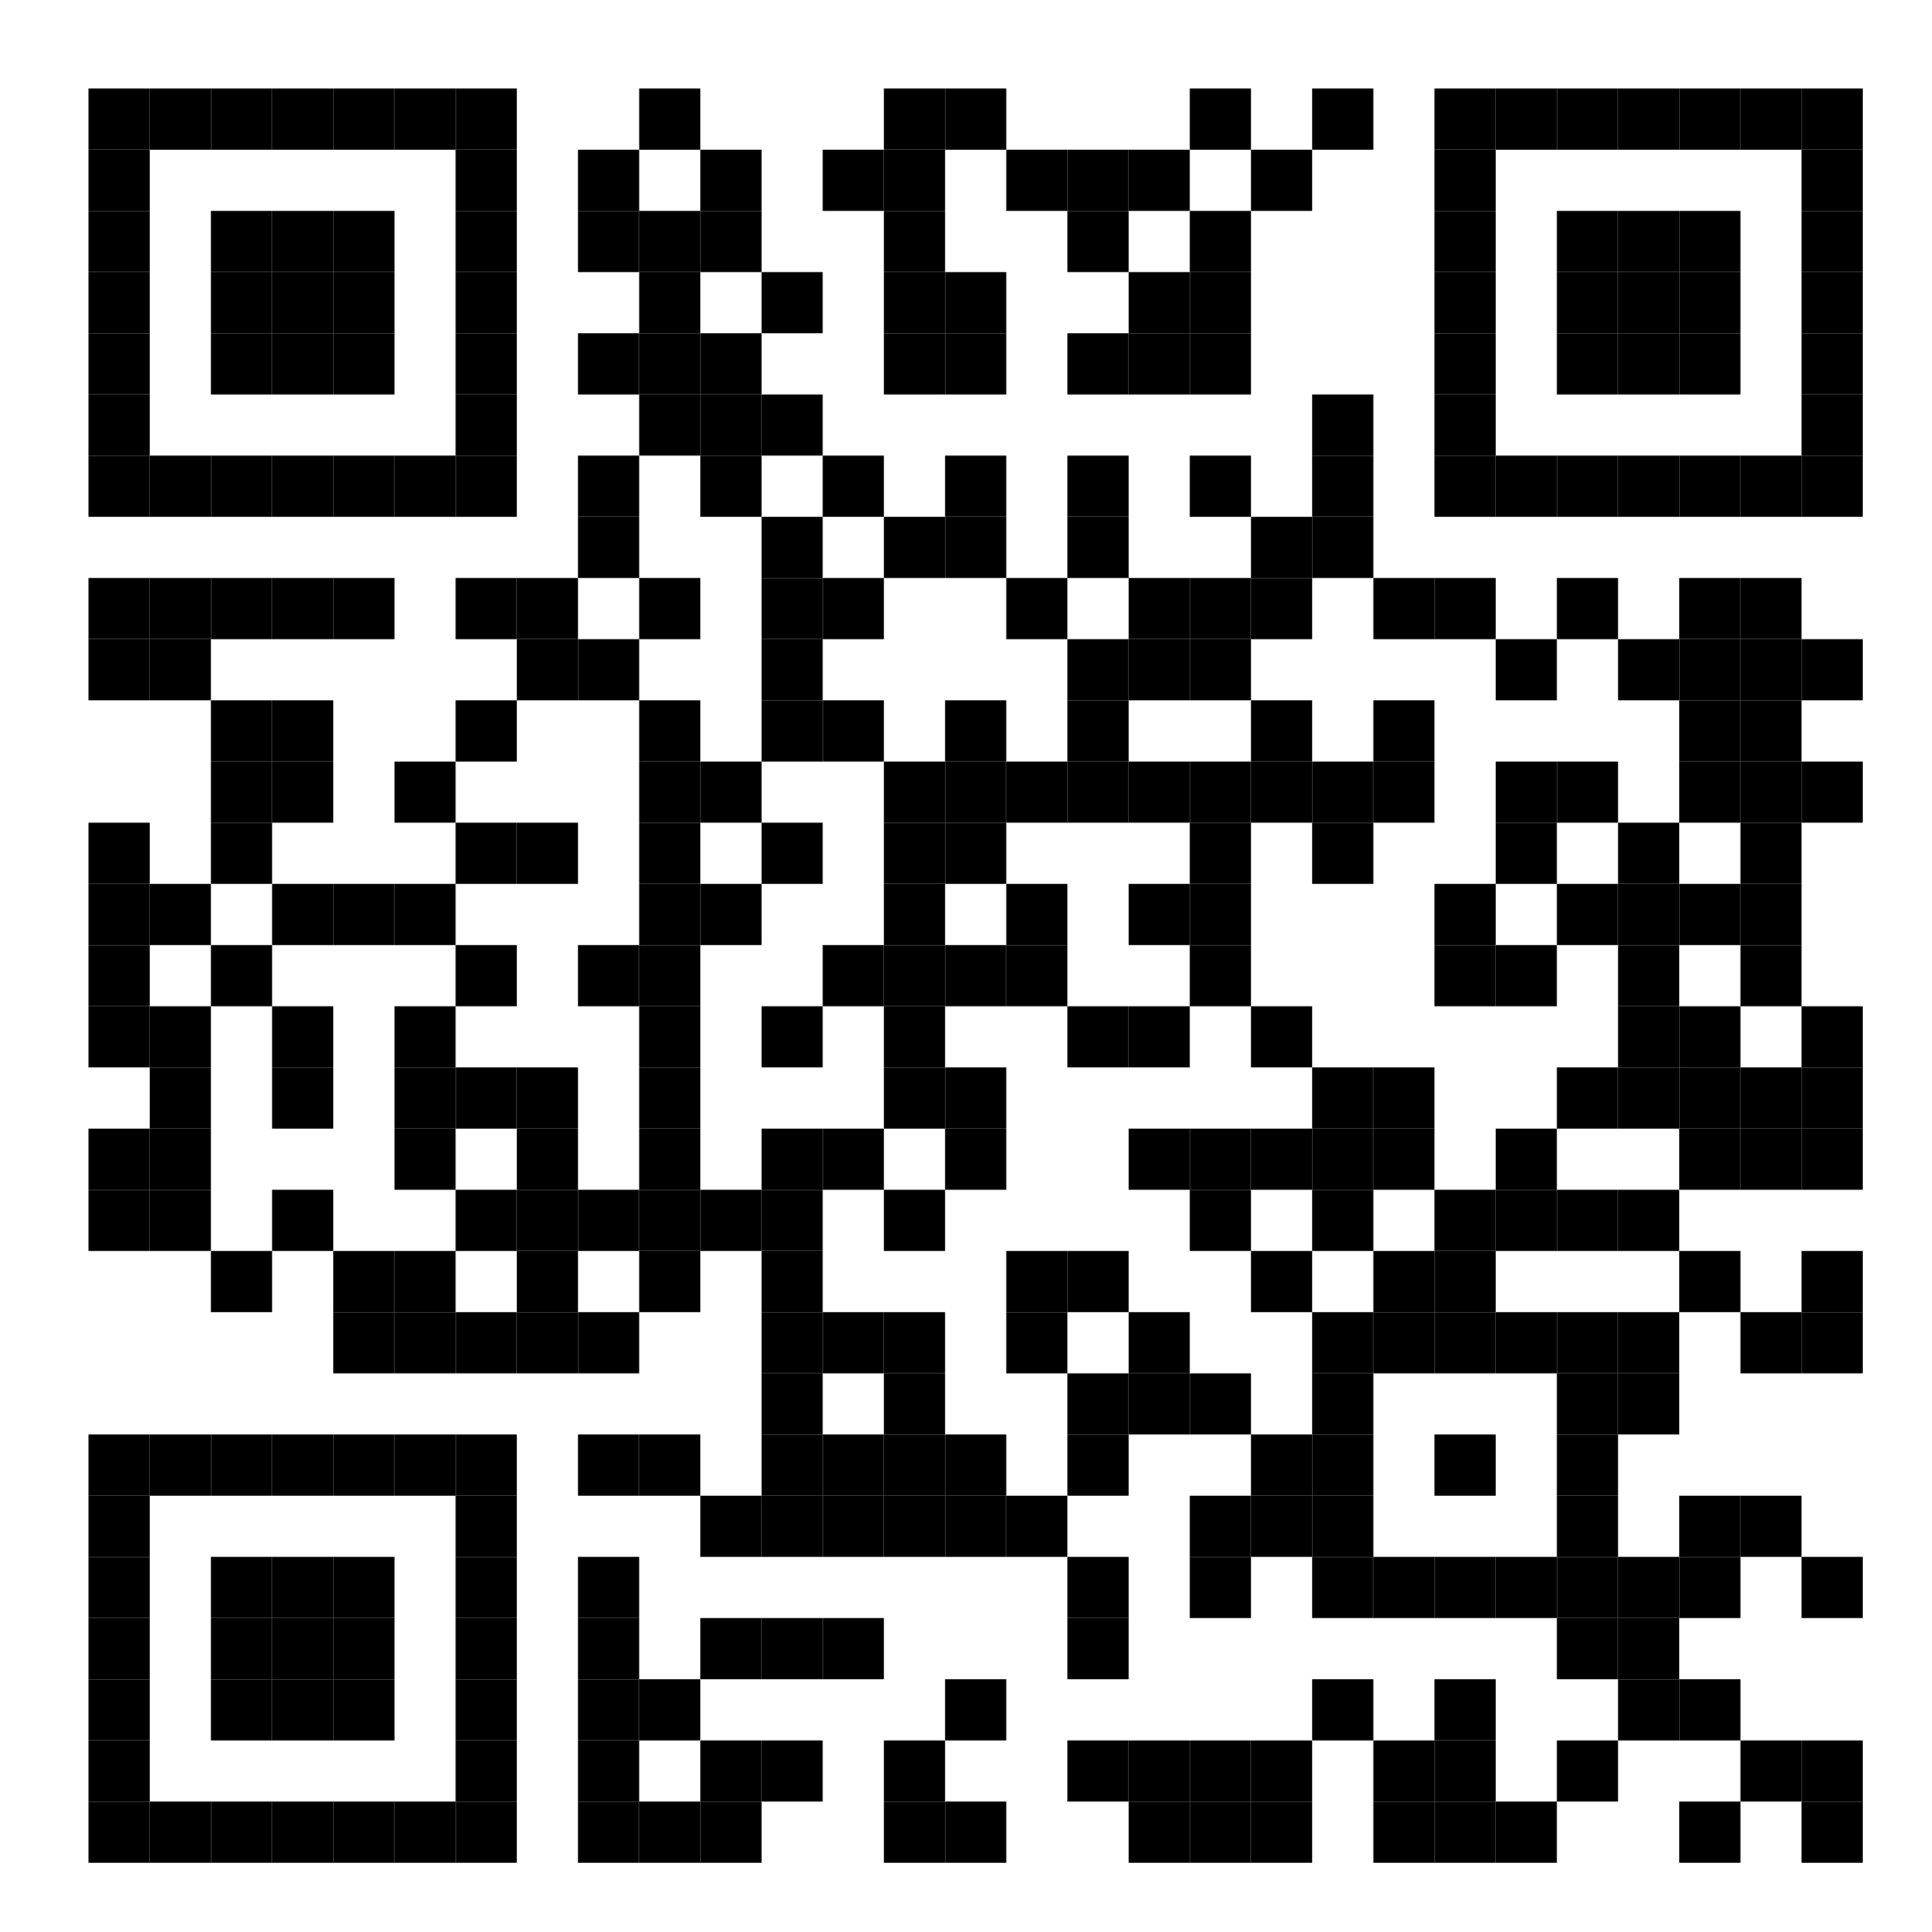
Vragenlijst | Ook wij leren & evalueren

Slide 43
Afsluiting
Probeer in het volgende MDO op je werkplek je leerpunten mee te nemen. Als er op jouw werkplek geen MDO gevoerd wordt, vraag jezelf eens af: zou het meerwaarde hebben? Welke disciplines zouden betrokken moeten worden?
Wat neem je mee naar je eigen werkplek?
PRAKTIJKOPDRACHT

Slide 44
NAAM PRESENTATOR
https://scholingpalliatievezorg.nl
scholingpz@amsterdamumc.nl

